Slide 1


林觉民与黄花岗起义
中国近现代史纲要 第九小组
情景舞台剧

Slide 2
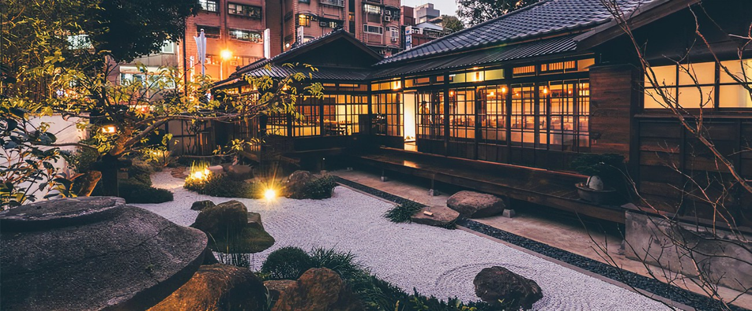

日本东京一庆应大学宿舍

Slide 3
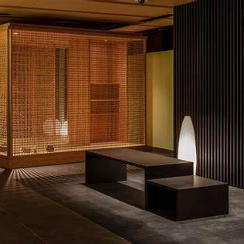


日本东京一庆应大学宿舍内
林觉民 林时塽
“打仗我有经验，只要你胆大心细，眼明手快，不一定就让枪子儿要了你的命。”
“人不独老吾老以及人之老，幼吾幼以及人之幼，尤以助天下之人爱其所爱，为充类至极也——”
第一幕：离开日本

Slide 4
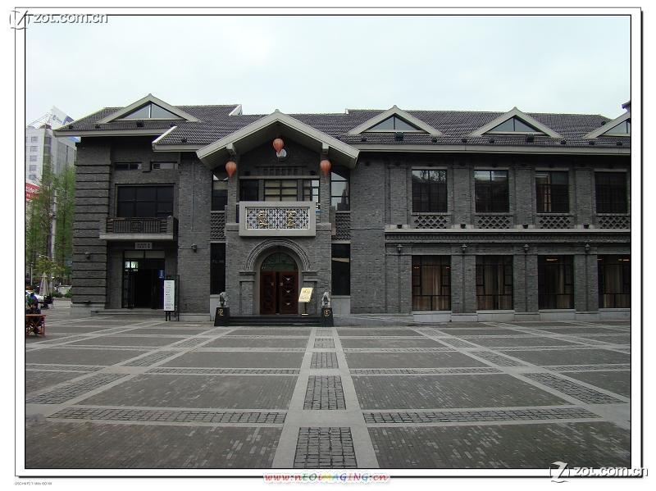
林宅

Slide 5
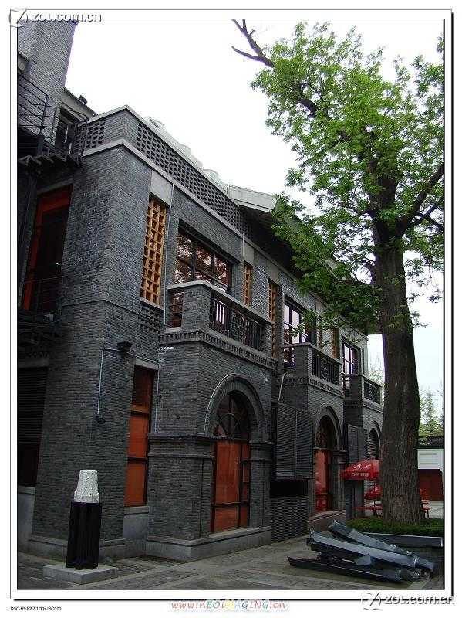
林宅内

Slide 6
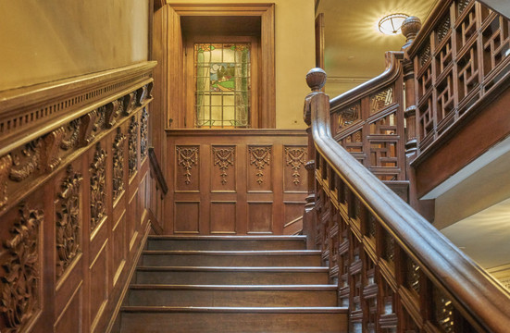
林宅内

Slide 7

林宅内
林觉民 陈意映
“ ‘在天愿为鸟比翼，
在地愿为枝连理，
一半是我一半你，’
下一句应该接什么？”
“该接一句，
‘我意正与你意同’啊！ ”
第二幕：家人团聚

Slide 8
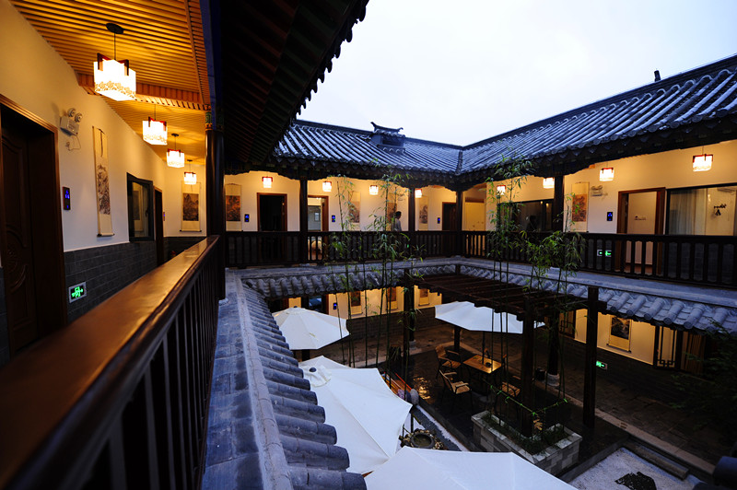
香港客栈

Slide 9
香港客栈：屋上小楼
吾至爱汝，即此爱汝一念，使吾勇于就死也。吾自遇汝以来，常愿天下有情人都成眷属;然遍地腥云，满街狼犬，称心快意，几家能彀?司马青衫，吾不能学太上之忘情也。
第三幕：与妻书

Slide 10
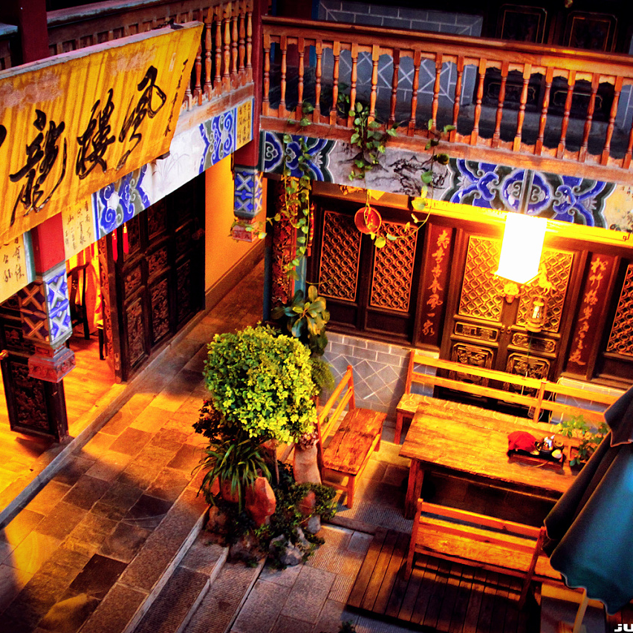
香港客栈：院子
吾诚愿与汝相守以死，第以今日事势观之，天灾可以死，盗贼可以死，瓜分之日可以死，奸官污吏虐民可以死，吾辈处今日之中国，国中无地无时不可以死。今日吾与汝幸双健。天下人不当死而死与不愿离而离者，不可数计，钟情如我辈者，能忍之乎?此吾所以敢率性就死不顾汝也。吾今死无余憾，国事成不成自有同志者在……
第三幕：与妻书

Slide 11
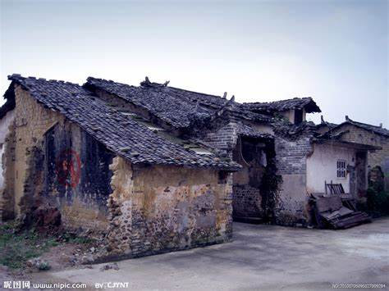
广州—起义准备处
林觉民、黄兴与其他将士

Slide 12
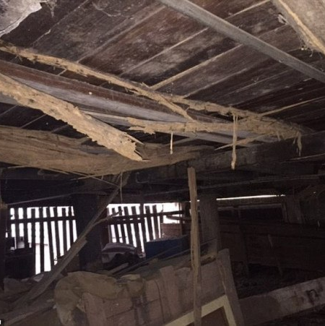
起义准备处
林觉民、黄兴与其他将士
“此举若败，死者必多，定能感动同胞。吾辈死，而同胞尚不醒者，吾绝不信也。使吾同胞，一旦尽奋而起，克复神州，重兴祖国，则吾辈虽死之日犹生之年也。宁有憾哉！宁有憾哉！”
“戮力杀敌，恢复中华！”
第四幕：起义前夕

Slide 13
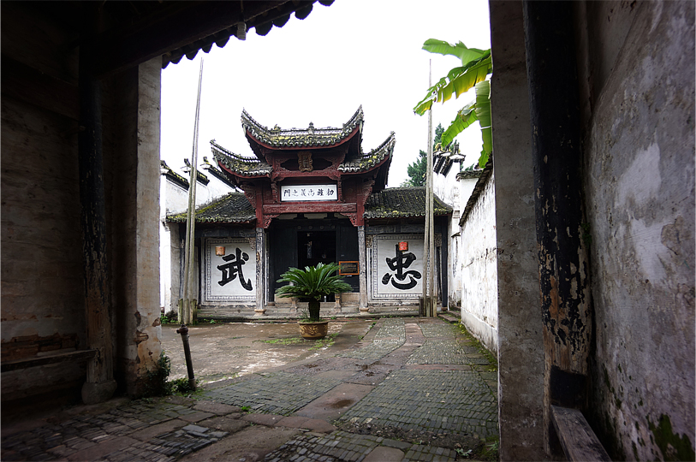
公堂外

Slide 14
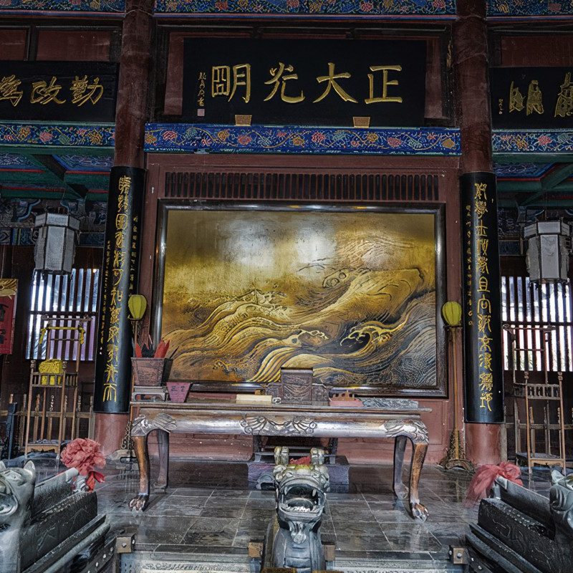
公堂 林觉民、李准、张鸣歧
“何为亡国？异姓改号而已。朝廷寡仁寡义、不仁不义，人民相食，官逼民反。今日朝廷，除了残害苍生，割地赔款，还有何作为？欲洗国耻，唯有革命！顺之者昌，逆之者亡，今日朝廷，非我等亡之，是天要亡之啊！”
“死有何惧？我等莽撞书生奋起一击，两广必为之一振，天下必为之一振！虽头断血流，曝尸街头，但华夏大地少了一干英杰，黄泉路上多了一群鬼雄！我等一死，死得其所，血洒神州，快哉快哉！”
第五幕：就义

Slide 15
林宅内
林父、家仆

Slide 16
林宅内
林父、家仆、陈意映
“呈父亲太人，
儿觉民叩禀”
第六幕：妻子收信

Slide 17
与妻书
意映卿卿如晤:吾今以此书与汝永别矣!吾作此书时，尚是世中一人;汝看此书时，吾已成为阴间一鬼。吾作此书，泪珠和笔墨齐下，不能竟书而欲搁笔，又恐汝不察吾衷，谓吾忍舍汝而死，谓吾不知汝之不欲吾死也，故遂忍悲为汝言之。
吾真真不能忘汝也!回忆后街之屋，入门穿廊，过前后厅，又三四折，有小厅，厅旁一室，为吾与汝双栖之所。初婚三四个月，适冬之望日前后，窗外疏梅筛月影，依稀掩映;吾与并肩携手，低低切切，何事不语?何情不诉?及今思之，空余泪痕……

Slide 18
与妻书
依新已五岁，转眼成人，汝其善抚之，使之肖我。汝腹中之物，吾疑其女也，女必像汝，吾心甚慰。或又是男，则亦教其以父志为志，则吾死后尚有二意洞在也。幸甚，幸甚!吾家后日当甚贫，贫无所苦，清静过日而已。
吾今与汝无言矣。吾居九泉之下遥闻汝哭声，当哭相和也。吾平日不信有鬼，今则又望其真有。今是人又言心电感应有道，吾亦望其言是实，则吾之死，吾灵尚依依旁汝也，汝不必以无侣悲。

Slide 19
与妻书
吾平生未尝以吾所志语汝，是吾不是处;然语之，又恐汝日日为吾担忧。吾牺牲百死而不辞，而使汝担忧，的的非吾所忍。吾爱汝至，所以为汝谋者惟恐未尽。汝幸而偶我，又何不幸而生今日中国!吾幸而得汝，又何不幸而生今日之中国!卒不忍独善其身。嗟夫!巾短情长，所未尽者，尚有万千，汝可以模拟得之。吾今不能见汝矣!汝不能舍吾，其时时于梦中得我乎——

Slide 20
本剧意指
1.力图展现立体丰满的以林觉民为代表的革命志士的人物形象，正如鲁迅先生所说，“无情未必真豪杰”。
2.挖掘历史的曲折性，沿袭革命精神的代代传承。
3.歌颂革命烈士大无畏的牺牲精神
中国近现代史纲要 第九小组

Slide 21
落幕
林觉民与黄花岗起义
中国近现代史纲要 第九小组
感谢观看

